Slide 1

Đề tài Xây dựng mô hình hồi quy Logistic dự đoán bệnh tim khi biến đầu ra là nhị phân
TRƯƠNG THANH CHÍNH

Slide 2
NỘI DUNG CHÍNH
GIỚI THIỆU- MÔ TẢ BÀI TOÁN
PHƯƠNG PHÁP THỰC HIỆN
KẾT QUẢ CÀI ĐẶT TRÊN BỘ DỮ LIỆU
TỔNG HỢP ĐÁNH GIÁ, NHẬN XÉT…
TÀI LIỆU THAM KHẢO CHÍNH

Slide 3
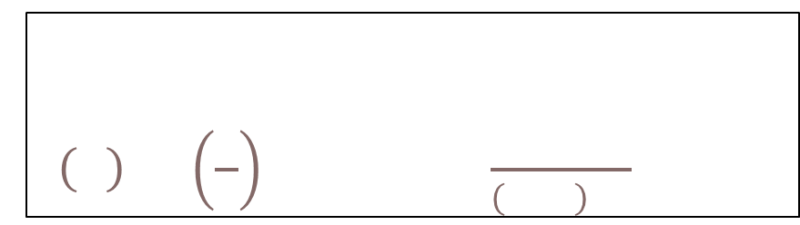
1. GIỚI THIỆU- MÔ TẢ BÀI TOÁN
1.1 hồi quy logistic Nhị PHÂN (Binary Logistic Regression)
Công thức phân phối nhị phân:
P$\left(x\right)=\left(\frac{n}{x}\right)p^{x}q^{n−x}=\frac{n!}{\left(n−x\right)!x!}p^{x}q^{n−x}$
- Phân phối nhị phân là một phân phối xác suất tóm tắt khả năng một giá trị sẽ nhận một trong hai giá trị độc lập trong một tập hợp các tham số hoặc giả định nhất định.
- Các giả định cơ bản của phân phối nhị phân là chỉ có một kết quả cho mỗi phép thử, mỗi phép thử có xác suất thành công như nhau và mỗi phép thử là loại trừ lẫn nhau hoặc độc lập với nhau.
- Phân phối nhị phân là phân phối rời rạc phổ biến được sử dụng trong thống kê, trái ngược với phân phối liên tục, chẳng hạn như phân phối chuẩn.
Khi đó:
n = số lần thử (hoặc số được lấy mẫu)
x = số lần thành công mong muốn
p = xác xuất thành công trong một lần thử
q = 1-p = xác xuất thất bại trong một lần thử
https://giasutamtaiduc.com/binomial-distribution-formula.html
https://www.phamlocblog.com/2019/02/hoi-quy-nhi-phan-binary-logistic-spss.html
https://chaydinhluong.com/uoc-luong-bien-nhi-phan-logit-hoi-quy-binary-logistic/

Slide 4
1.2 ĐẶT VẤN ĐỀ
Nội dung bài toán:
XÂY DỰNG MÔ HÌNH CÓ THỂ ĐẠT KẾT QUẢ VỚI TỈ LỆ PHẦN TRĂM XÁC XUẤT CAO; TIÊN LƯỢNG MỘT NGƯỜI NÀO ĐÓ CÓ BỊ ĐAU TIM ĐỘT NGỘT KHI HỌ ĐANG TRONG QUÁ TRÌNH TẬP LUYỆN, VẬN ĐỘNG MẠNH.
B. Tìm hiểu xây lựa chọn áp dụng phương pháp giải:
Trong một số nghiên cứu,
Biến đầu ra (response, outcome, dependent) là một biến dạng nhị phân (binary) : có/không, đạt/không đạt; biến phân loại- không có trật tự tự nhiên (nominal), biến thứ bậc – có một trật tự tự nhiên (ordinal), biến tỷ lệ (poission).
Biến đầu vào (input, factor) có thể gồm nhiều dạng khác nhau: liên tục, nhị phân (nam/nữ), phân loại (nhà cung cấp A, B, C), thứ bậc (mức độ nặng nhẹ, yếu mạnh)…
Các mô hình hồi quy tuyến tính (linear regression model), không giải quyết được vì đòi hỏi biến đầu ra phải là biến liên tục.
Do đó David R. Cox đã đưa ra mô hình hồi quy logistic để giải quyết các bài toán này.
https://euromathsoc.org/magazine/articles/86 Sir David Cox: A wise and noble statistician (1924–2022)

Slide 5

1.3 XÂY DỰNG MÔ HÌNH DỰ BÁO BỆNH TIM KHI BIẾN ĐẦU RA LÀ NHỊ PHÂN (BINARY LOGISTIC REGRESSION)
Gọi P là tỷ lệ (xác suất) số bệnh nhân bị bệnh tim -Yes
→ Tỷ lệ không bị bệnh tim - No : 1-p
Định nghĩa số Odd (khả năng xảy ra)
$$odd=\frac{p}{1−p}$$
Gọi x là cơn đau thắt ngực khi tập luyện (Exercise Angina).
X=0 (no), X=1 (yes), X là biến nhị phân chỉ có 02 giá trị.
X là biến tiên lượng (predictors), với giả thuyết có cơn đau thắt ngực khi tập luyện → khả năng bệnh tim cao hơn.

Slide 6


1.3 XÂY DỰNG MÔ HÌNH DỰ BÁO BỆNH TIM KHI BIẾN ĐẦU RA LÀ NHỊ PHÂN (BINARY LOGISTIC REGRESSION)
Mô hình hồi quy theo Cox là
Phần dư
CT 1
$$\log\left(odd\right)=α+βx+ε$$
Sẽ được ước tính từ dữ liệu
$$\log\left(\frac{p}{1−p}\right)=α+βx+ε$$
CT 2
P có giá trị 0-1
Lấy logarit → biến liên tục → chạy được hồi quy tuyến tính → nên mới có tên gọi là hồi quy logistic
β – Coef (coeffience): hệ số chỉ mức độ ảnh hưởng của x lên log (odd)
α – hàng số, hệ số góc tự do

Slide 7



1.3 XÂY DỰNG MÔ HÌNH DỰ BÁO BỆNH TIM KHI BIẾN ĐẦU RA LÀ NHỊ PHÂN (BINARY LOGISTIC REGRESSION)
Mô hình hồi quy theo Cox
$$odd=\frac{p}{1−p}=𝓮^{α+βx+ε}$$
Khi x=0, (không đau thắt ngực khi tập)
Tỷ lệ người bệnh tim trong nhóm không đau thắt ngực khi tập
$$odd=\frac{p}{1−p}=𝓮^{α+β.0}$$
Khi x=1, (đau thắt ngực khi tập)
Tỷ lệ người bệnh tim trong nhóm đau thắt ngực khi tập
$${odd}_{1}=𝓮^{α+β.1}=𝓮^{α+β}$$

Slide 8

1.3 XÂY DỰNG MÔ HÌNH DỰ BÁO BỆNH TIM KHI BIẾN ĐẦU RA LÀ NHỊ PHÂN (BINARY LOGISTIC REGRESSION)
MÔ HÌNH HỒI QUY THEO COX
Định nghĩa Odd Ratio (OR)
Tỷ lệ người bệnh tim trong nhóm đau thắt ngực
$OR=\frac{{odd}_{1}}{{odd}_{0}}$= $\frac{e^{α+β}}{e^{α}}=e^{β}$
Tỷ lệ người bệnh tim trong nhóm không đau thắt ngực
Nếu OR > 1 : ủng hộ giả thuyết đau thắt ngực khi tập bệnh tim nhiều hơn (Yes)
Nếu OR < 1: ủng hộ giả thuyết đau thắt ngực khi tập bệnh tim ít hơn (No)
Với điều kiện α, β, OR có ý nghĩa thống kê

Slide 9

1.3 XÂY DỰNG MÔ HÌNH DỰ BÁO BỆNH TIM KHI BIẾN ĐẦU RA LÀ NHỊ PHÂN (BINARY LOGISTIC REGRESSION)
Trường hợp x là biến liên tục (huyết áp lúc nghỉ - Rest Blood Pressure). Phương trình hồi quy vẫn là:
$$\log\left(\frac{p}{1−p}\right)=α+βx+ε$$
Tuy nhiên phương pháp ước tính α, β rất phức tạp, gọi là Phương pháp hợp lý cực đại - maximum likelihood với thuật toán gọi là iterative weighted least square (Newton-Raphson)
Ý nghĩa và kiểm định ý nghĩa thống kê α, β, OR vẫn tương tự tình huống trên
https://towardsdatascience.com/probability-concepts-explained-maximum-likelihood-estimation-c7b4342fdbb1
https://www.utstat.toronto.edu/keith/papers/cauchymle.pdf

Slide 10
2. PHƯƠNG PHÁP THỰC HIỆN 2.1 Bản mô tả thuộc tính và bản dữ liệu
1. Tuổi – theo năm tuổi
2. Giới tính – (1 = Nam; 0 = Nữ)
3. Cp – loại đau ngực
0: Đau thắt ngực điển hình: đau ngực liên quan đến giảm cung cấp máu cho tim
1: Đau thắt ngực không điển hình: đau ngực không liên quan đến tim
2: Đau không đau thắt ngực: điển hình là co thắt thực quản (không liên quan đến tim)
3: Aysmptomatic: đau ngực không có dấu hiệu của bệnh
4. Trestbps – huyết áp lúc nghỉ ngơi (tính bằng mm Hg khi nhập viện): bất kỳ giá trị nào trên 130-140 thường gây lo ngại
5. Chol – cholestoral mỡ máu tính bằng mg/dl
Chỉ số mỡ trong máu = LDL + HDL + .2 * triglycerid
Trên 200 là chỉ số đáng lo ngại
6. Fbs – (đường huyết lúc đói > 120 mg/dl) (1 = đúng; 0 = sai)
'>126' mg/dL báo hiệu bệnh tiểu đường
7. Restecg – khôi phục kết quả điện tâm đồ
0: Không có gì cần lưu ý
1: Sóng ST-T bất thường
Có thể nhận định được các triệu chứng nhẹ đến các triệu chứng nghiêm trọng
Tín hiệu nhịp tim không bình thường
2: Phì đại thất trái có thể ảnh hướng đến kết quả hoặc chắc chắn ảnh hưởng
Buồng bơm chính của tim mở rộng
8. Thalach – nhịp tim tối đa đạt được
9. Exang – đau thắt ngực do gắng sức trong quá trình tập thể dục hay hoạt động nặng (1 = có; 0 = không)
10. Oldpeak – ST chênh xuống do gắng sức so với nghỉ ngơi
Nhìn vào sự căng thẳng gắng sức của tim trong khi tập thể dục trái tim không khỏe mạnh sẽ căng thẳng hơn (để dẫn đến kết quả bệnh tim)
No | Attribute | Type | Description | Range
1 | Age | numeric | Age of person in years | 29-79
2 | Sex | text | Gender of person (1-M 0-F) | 0.1
3 | Cp | numeric | Chest pain type | 1,2,3,4
4 | Trestbps | numeric | Resting blood pressure in mm Hg | 94-200
5 | Chol | numeric | Serum cholesterol in mg/di | 126-564
6 | Fbs | text | Fasting blood sugar in mg/di | 0.1
7 | Restecg | numeric | Resting Electrocardiographic results | 0,1,2
8 | Thalach | numeric | Maximum heart rate achieved | 71-202
9 | Exang | text | Exercise Induced Angina | 0.1
10 | OldPeak | numeric | ST depression induced by exercise relativeto rest | 1-3
11 | Slope | numeric | Slope of the Peak Exercise ST segment | 1,2,3
12 | Ca | numeric | Number of major vessels colored by fluoroscopy | 0-3
13 | Thal | text | 3 -Normal, 6 -Fixed Defect, 7 -Reversible Defect | 3,6,7
14 | Result | text | Class Attribute | 0.1
Bản mô tả thông tin về thuộc tính trong bài toán
11. Slope – độ dốc của đoạn ST tập thể dục đỉnh
0: Upsloping: nhịp tim tốt hơn khi tập thể dục (không phổ biến)
1: Flatsloping: thay đổi tối thiểu (trái tim khỏe mạnh điển hình)
2: Downslopins: dấu hiệu của trái tim không khỏe mạnh
12. Ca – số lượng tàu chính (0-3) được tô màu bằng bột
mạch màu có nghĩa là bác sĩ có thể nhìn thấy máu chảy qua
máu di chuyển càng nhiều càng tốt (không có cục máu đông)
13. Thal – kết quả ứng suất thali
1,3: bình thường
6: lỗi đã sửa (trước đây là lỗi nhưng bây giờ đã ổn)
7: khiếm khuyết có thể đảo ngược (không có chuyển động máu thích hợp khi tập thể dục)
14. Result – có bệnh hay không (1=có, 0=không) (thuộc tính dự đoán)
https://jovian.ai/reshmyak/heart-disease
https://www.kaggle.com/datasets/johnsmith88/heart-disease-dataset?resource=download

Slide 11
2. PHƯƠNG PHÁP THỰC HIỆN 2.1 Bản mô tả thuộc tính và bản dữ liệu
No | Age | Sex | Cp | Trestbps | Chol | Fbs | Restecg | Thalach | Exang | Oldpeak | Slope | Ca | Thal | Result
0 | 63 | 1 | 3 | 145 | 233 | 1 | 0 | 150 | 0 | 2.3 | 0 | 0 | 1 | 1
1 | 37 | 1 | 2 | 130 | 250 | 0 | 1 | 187 | 0 | 3.5 | 0 | 0 | 2 | 1
2 | 41 | 0 | 1 | 130 | 204 | 0 | 0 | 172 | 0 | 1.4 | 2 | 0 | 2 | 1
3 | 56 | 1 | 1 | 120 | 236 | 0 | 1 | 178 | 0 | 0.8 | 2 | 0 | 2 | 1
4 | 57 | 0 | 0 | 120 | 354 | 0 | 1 | 163 | 1 | 0.6 | 2 | 0 | 2 | 1
... | ... | ... | ... | ... | ... | ... | ... | ... | ... | ... | ... | ... | ... | ...
298 | 57 | 0 | 0 | 140 | 241 | 0 | 1 | 123 | 1 | 0.2 | 1 | 0 | 3 | 0
299 | 45 | 1 | 3 | 110 | 264 | 0 | 1 | 132 | 0 | 1.2 | 1 | 0 | 3 | 0
300 | 68 | 1 | 0 | 144 | 193 | 1 | 1 | 141 | 0 | 3.4 | 1 | 2 | 3 | 0
301 | 57 | 1 | 0 | 130 | 131 | 0 | 1 | 115 | 1 | 1.2 | 1 | 1 | 3 | 0
302 | 57 | 0 | 1 | 130 | 236 | 0 | 0 | 174 | 0 | 0 | 1 | 1 | 2 | 0
Bản dữ liệu sử dụng trong bài toán sau khi xử lý tiền dữ liệu
Trong tập dữ liệu bao gồm:
Tổng số hàng: 303 hàng
Tổng số cột: 14 cột
https://jovian.ai/reshmyak/heart-disease
https://www.kaggle.com/datasets/johnsmith88/heart-disease-dataset?resource=download

Slide 12
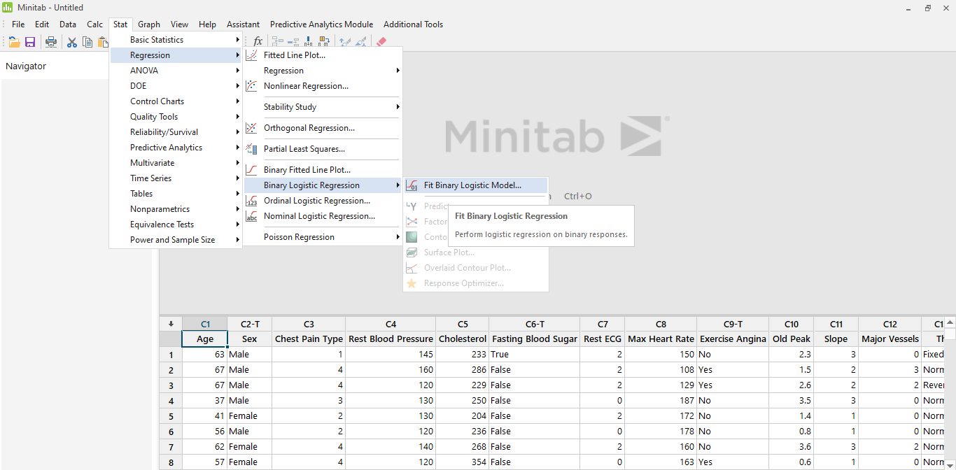
Minitab Stat → regression→ Binary Logistics Regression
2.2 THỰC HIỆN TRÊN CÔNG CỤ MINITAB

Slide 13
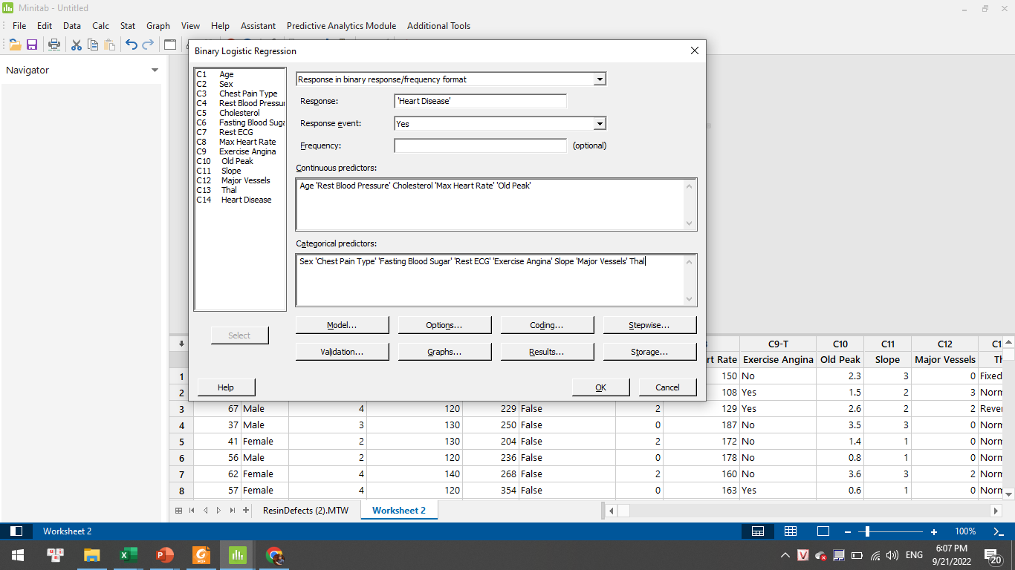
Các bước cấu hình cài đặt chạy dữ liệu
+Cài đặt, cấu hình mô hình dựa trên bộ dữ liệu về bệnh tim
+Cách bố trí dữ liệu: dạng cột
+Khai báo biến đầu ra (tiên đoán): là Bệnh tim
+Khai báo việc tìm kiếm trường hợp bệnh tim là Yes ngược lại là No
+Phân biệt continuous predictors/categorical predictors dựa trên chuyên môn để khai báo các biến liên tục hay biến phân loại
+Interactions là một tùy chọn phân tích tương tác
Chọn hàm Logit
Chọn độ tin cậy 95% hoặc 99%
+Validation là cấu hình thẩm định chọn none
+Graphs Biêu đồ, chọn phần hiển thị hết để thấy được phần dư phần có thể xem xét được đầu ra của bài toán.

Slide 14
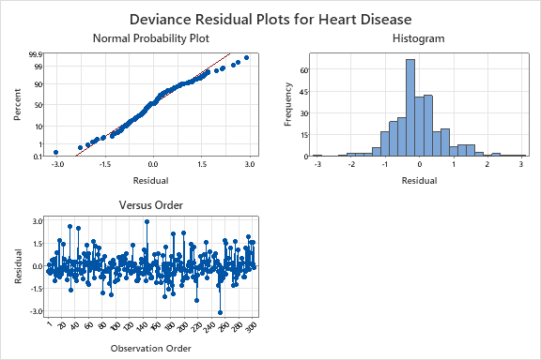
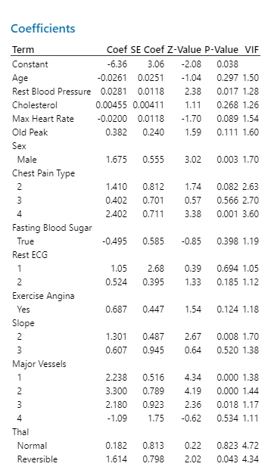
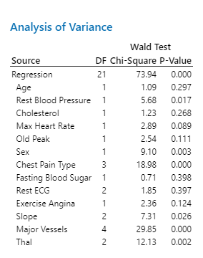
3. KẾT QUẢ CÀI ĐẶT TRÊN BỘ DỮ LIỆU
Bản kiểm định mô hình (hệ số ảnh hưởng tác dộng đến các biến dự đoán lên phần dự đoán và P-Value là phần đánh giá tác động có ý nghĩa thống kê hay không
Giá trị P-Value = 0,05 xác định được cường độ hay tác động của các biến này ảnh hưởng đến kết quả
Biểu đồ phần dư
Biểu đồ xác suất bình thường của phần dư hiển thị phần dư so với giá trị dự kiến ​​của chúng khi phân phối bình thường.
Việc giải thích kết quả là giống nhau cho dù bạn sử dụng phần dư lệch lạc hay phần dư Pearson. Khi mô hình sử dụng hàm liên kết logit, phân phối của phần dư sai lệch gần với phân phối của phần dư từ mô hình hồi quy bình phương nhỏ nhất. Phần dư độ lệch và phần dư Pearson trở nên giống nhau hơn khi số lượng thử nghiệm cho mỗi kết hợp cài đặt bộ dự đoán tăng lên.
https://thestatsgeek.com/2014/02/16/the-hosmer-lemeshow-goodness-of-fit-test-for-logistic-regression/
https://www.researchgate.net/publication/322146004_Applying_the_Binary_Logistic_Regression_Analysis_on_The_Medical_Data
https://www.leansigmacorporation.com/logistic-regression-with-minitab/
https://support.minitab.com/en-us/minitab/20/help-and-how-to/statistical-modeling/regression/how-to/fit-binary-logistic-model/interpret-the-results/all-statistics-and-graphs/residual-plots/
Notes:
Biểu đồ phần dư: Đánh giá mối quan hệ giữa các biến có đi theo tuyến tính hay không (đánh giá khả năng các mối quan hệ có phải tuyến tính hay không (có biểu đồ trung bình bằng 0 và phân bổ đều thì đó là mối quan hệ tuyến tính,
Hệ số tương quan Pearson (r) giữa x và y là hiệp phương sai chuẩn . Mô hình logit sử dụng phân phối xác suất logistic để ước lượng các tham số của mô hình.
Các hệ số âm là tương tác nghịch chiều (chỉ số âm này chỉ đượng dùng khi P-value có giá trị thống kê
Nó còn được gọi là phép thử Hosmer-Lemeshow, đại diện cho phép thử X2 (Chi-square) được sử dụng để kiểm tra mức độ phù hợp của mô hình đối với dữ liệu. Giả thuyết không có nghĩa là mô hình phù hợp với dữ liệu và chúng tôi sẽ chỉ bác bỏ giả thuyết không này nếu có đủ cơ sở vững chắc để làm như vậy (theo truyền thống nếu giá trị p nhỏ hơn 0,05). Xem (Hosmer & Lemeshow, 2000) để biết chi tiết.
normal probability plot biểu đồ xác suất bình thường degrees of freedom (DF) bậc tự do số lượng quan sát
Histogram residual Biểu đồ phần dư
versus order so với thứ tự
residual dư
observation order thứ tự quan sát
Coeffience hệ số

Slide 15
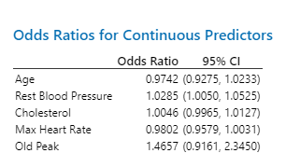
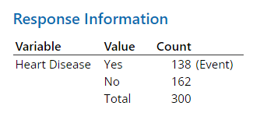
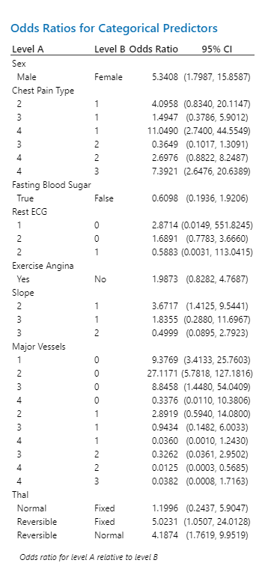
Xem xét các biến có giá trị Odds Ratio lớn hơn 1 hay nhỏ hơn 1:
- Với giá trị lớn hơn 1 thì biến đó cũng cố giá trị cho Event được xem là phần dự đoán cho bệnh đau tim
Notes:
95% là mức độ tin cậy kiểm định các mô hình

Slide 16
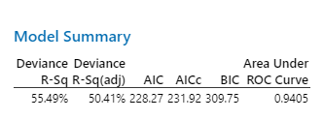
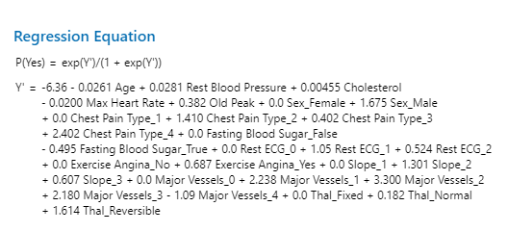
Mất độ phần trăm tin cậy dự đoán của mô hình R-Sq= 55,49%
Notes:
Tất cả các biến chỉ có thể dự đoán chính xác 55,49% thôi do đó có thể chứng minh có rất nhiều biến vô dụng 2 là chỉ mới tìm được 55% các biến có khả năng dự đoán tiên lượng
R­Squared (R­Sq or R²): Phần trăm dao động được giải thích
Đo lường phần trăm dao động trong các giá trị Y được giải thích bởi mối quan hệ tuyến tính với X
Phạm vi từ 0 đến 1 (= 0% đến 100%)

Slide 17
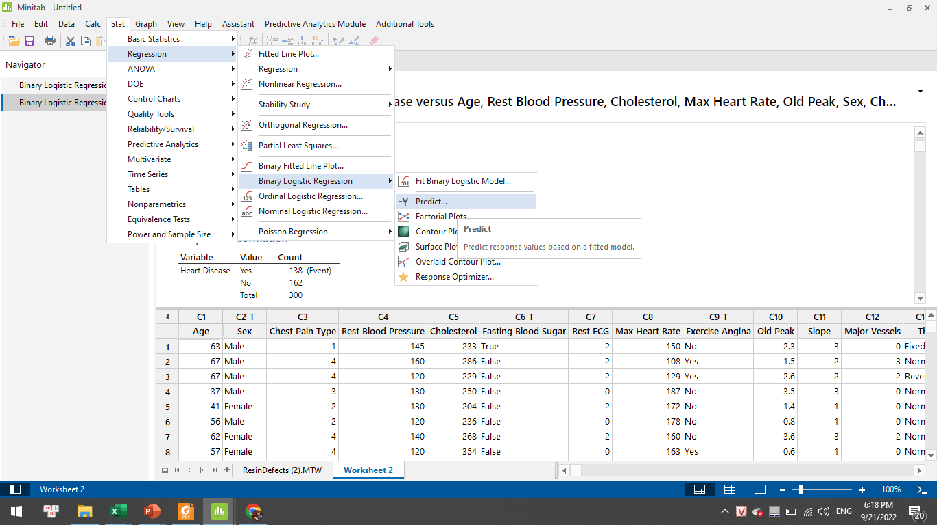
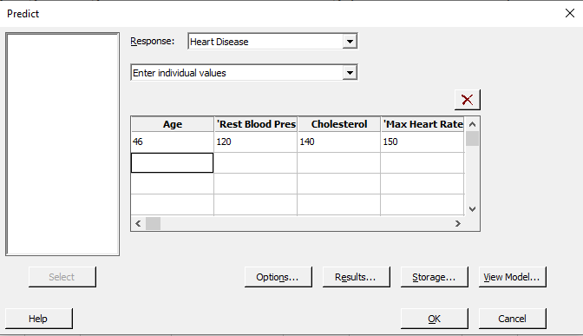
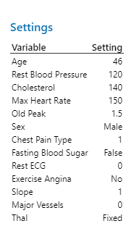
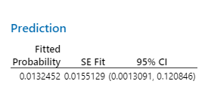
Predict (dự đoán)

Slide 18
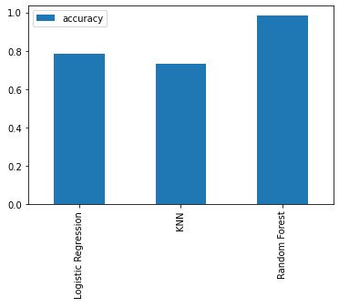
Củng cố bài toán dựa trên phân tích chạy máy để đưa ra các biến có giá trị phân tích cho phần dự đoán chính xác
Tập dữ liệu này có từ năm 1988 và bao gồm bốn cơ sở dữ liệu: Cleveland, Hungary, Thụy Sĩ và Long Beach V. Tập dữ liệu này chứa 76 thuộc tính, bao gồm cả thuộc tính dự đoán, nhưng tất cả các thử nghiệm đã xuất bản đều đề cập đến việc sử dụng một tập hợp con gồm 14 trong số đó. Trường "mục tiêu" đề cập đến sự hiện diện của bệnh tim ở bệnh nhân. Nó là số nguyên có giá trị 0 = không bệnh và 1 = bệnh.
Các thuật toán sử dụng:
+ Logistic Regression
+ KNN (K-Nearest Neighbors)
+ Ramdom Frorest
https://jovian.ai/reshmyak/heart-disease
https://www.kaggle.com/datasets/johnsmith88/heart-disease-dataset?resource=download

Slide 19
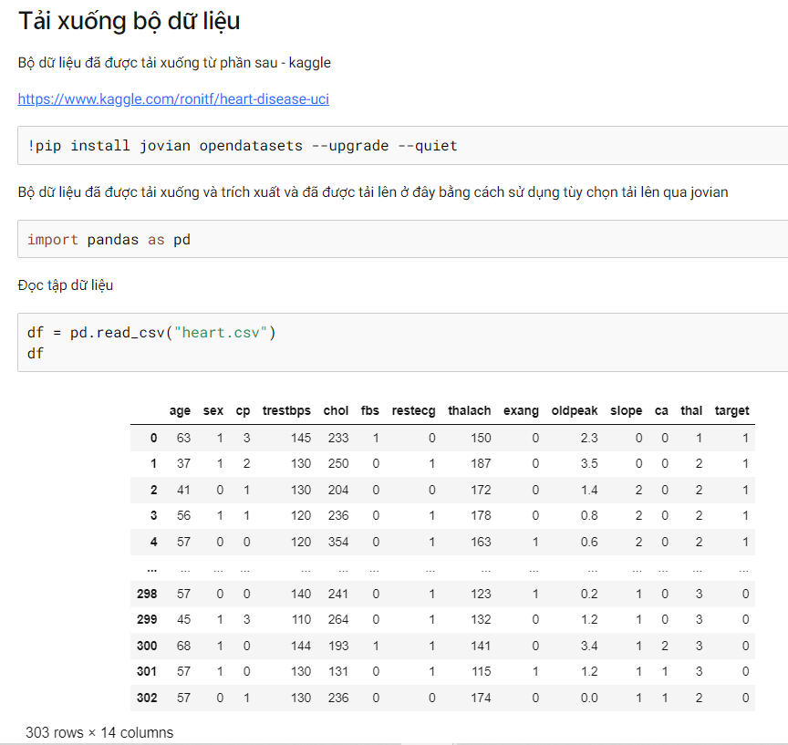
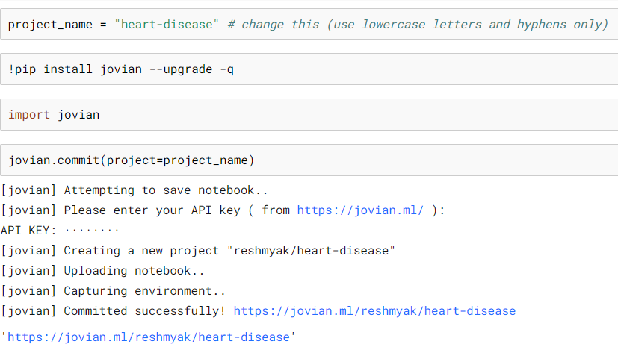
A. Tiền xử lý dữ liệu

Slide 20
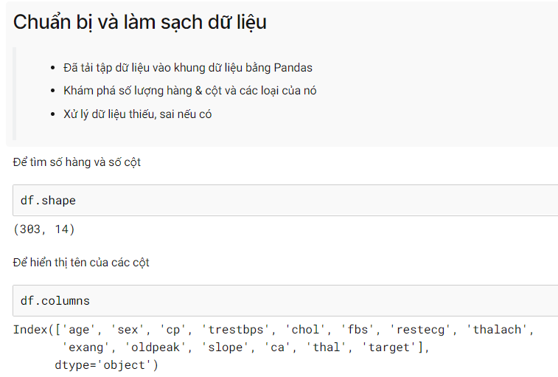
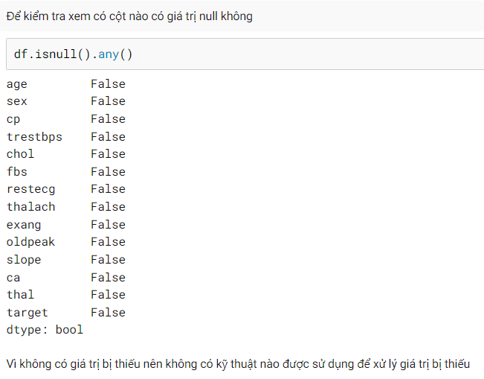
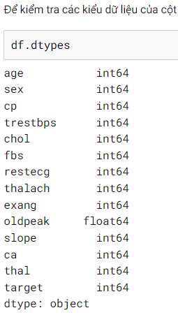
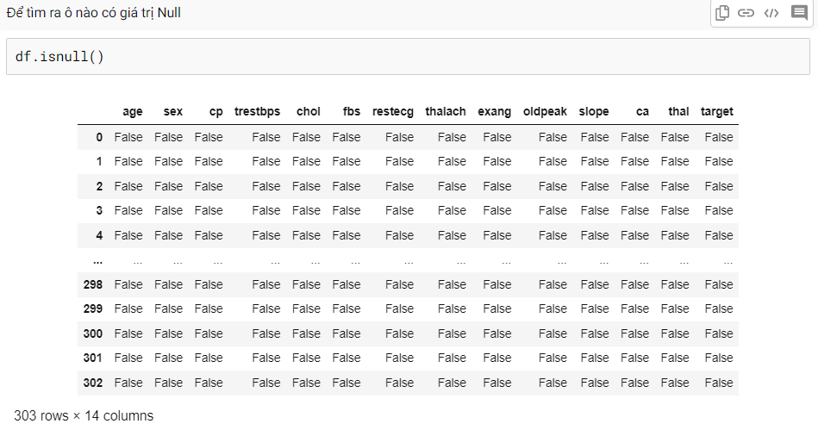
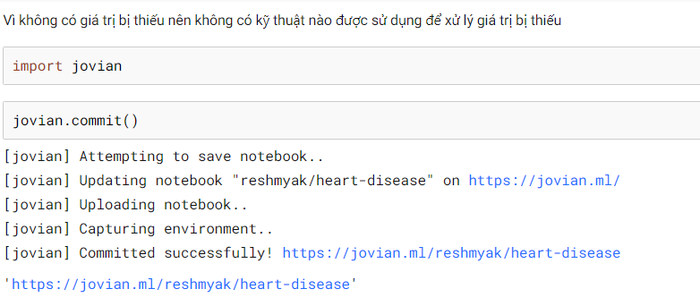
A. Tiền xử lý dữ liệu

Slide 21
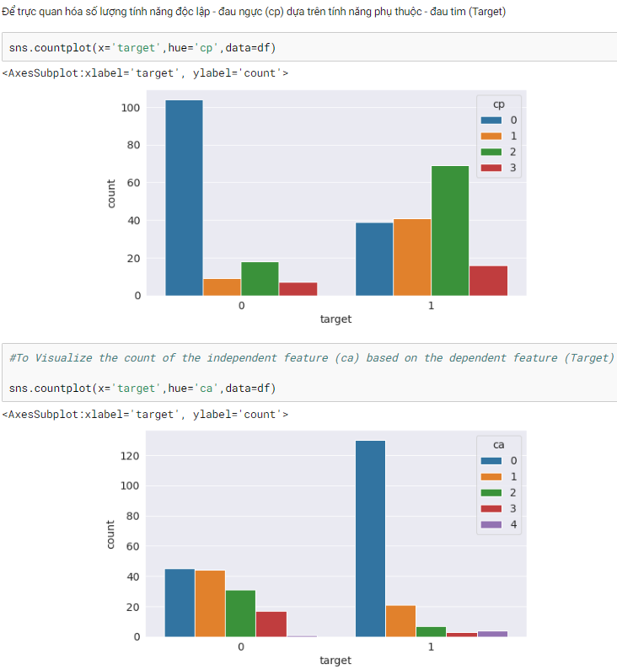
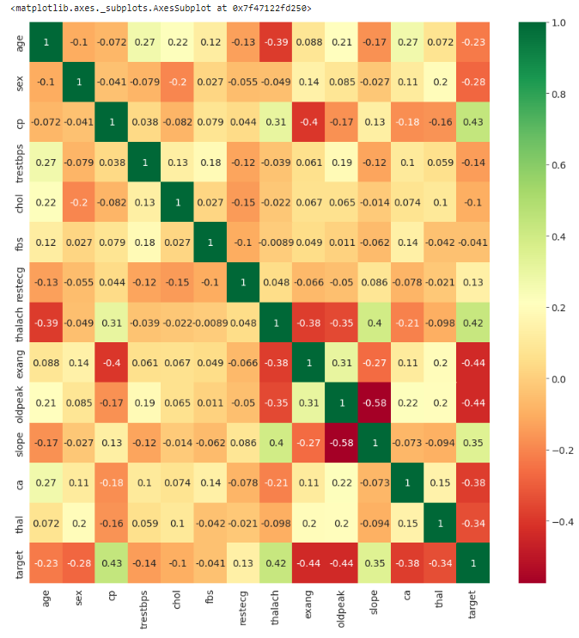
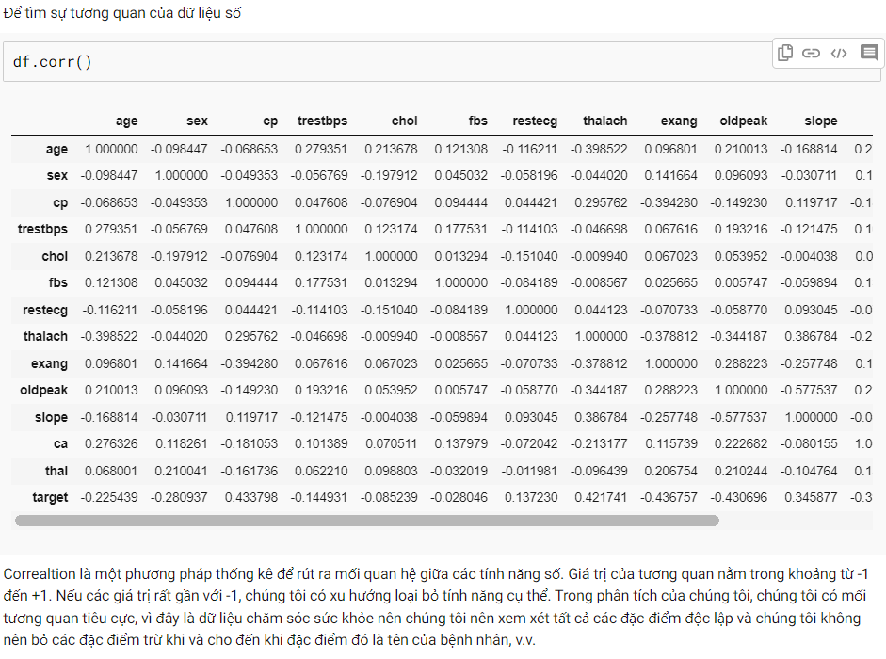
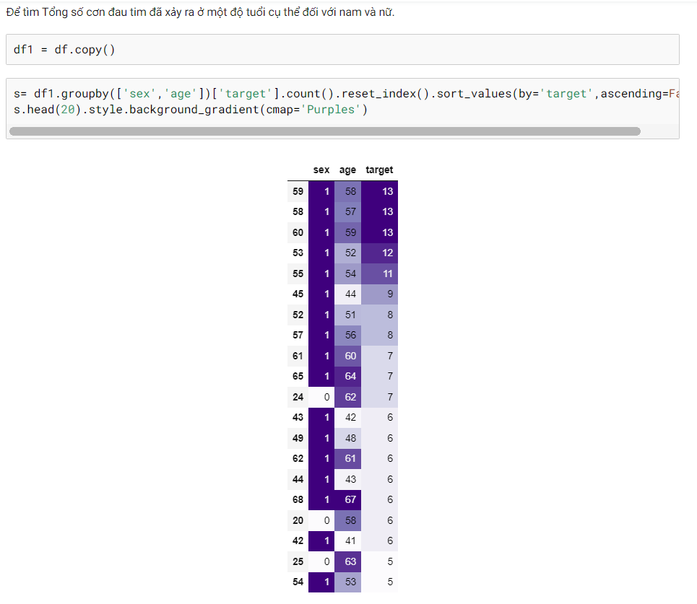
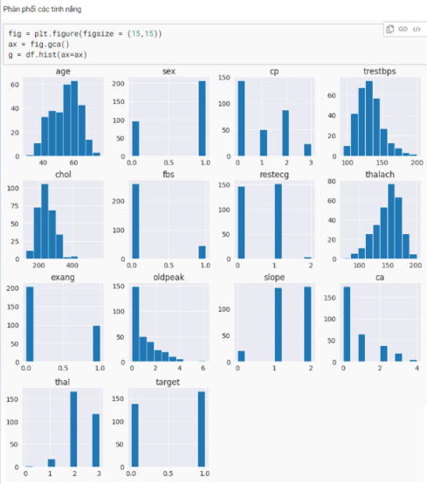
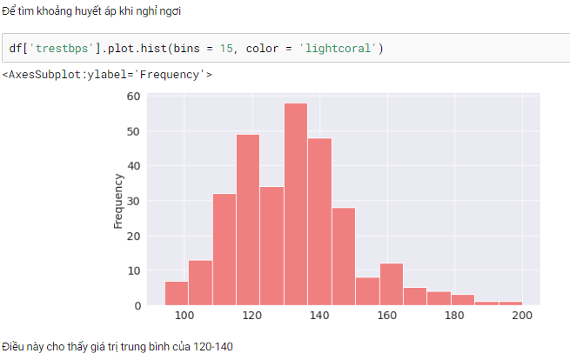
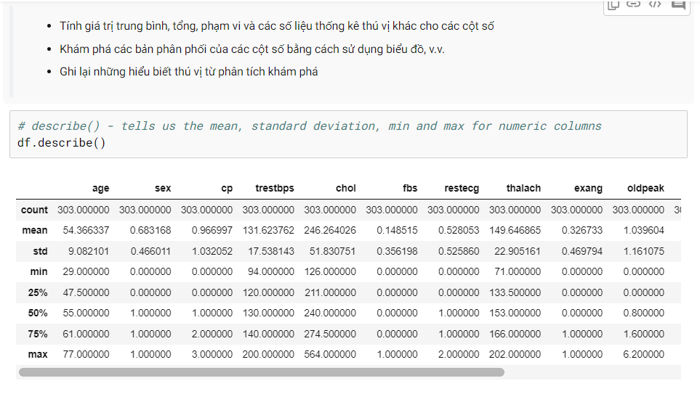
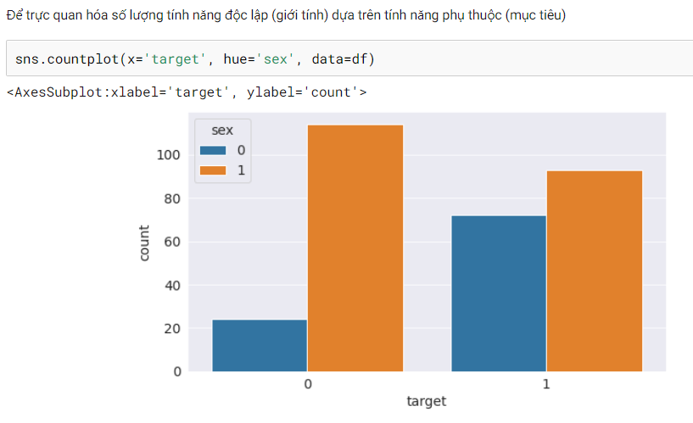
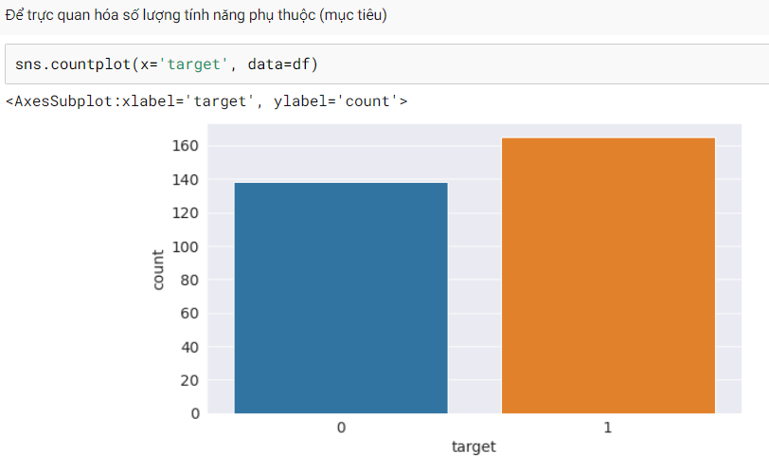
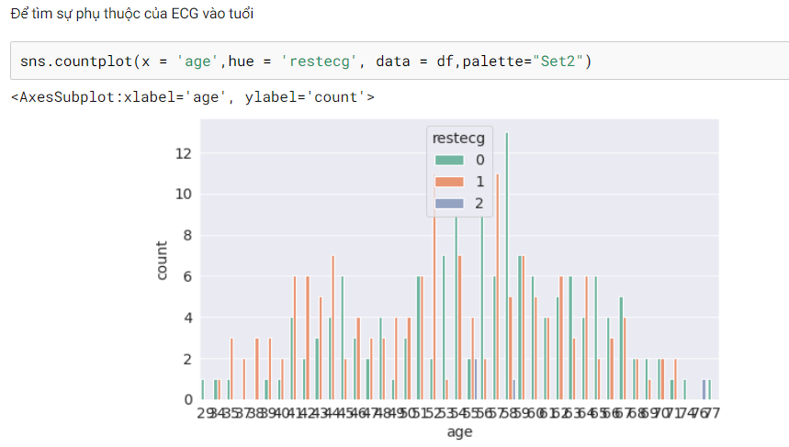
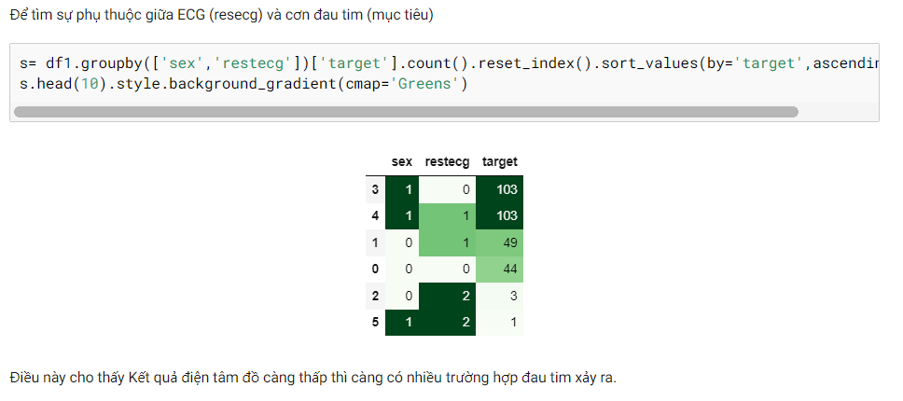
B. Phân tích

Slide 22
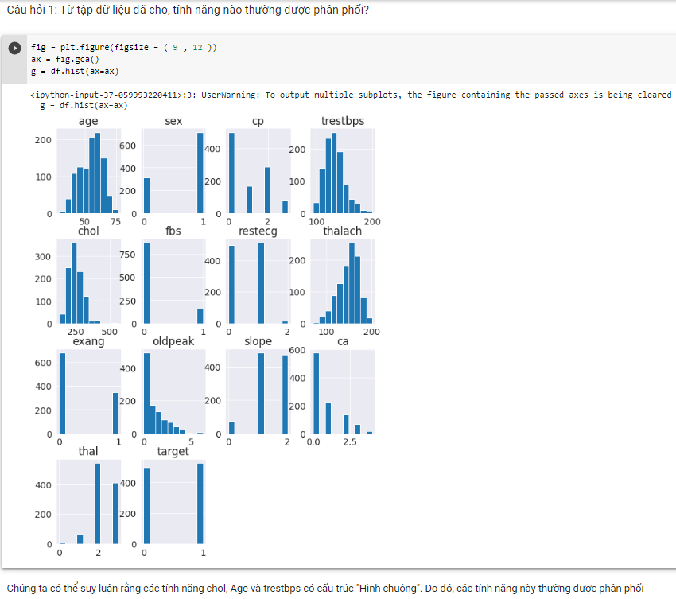
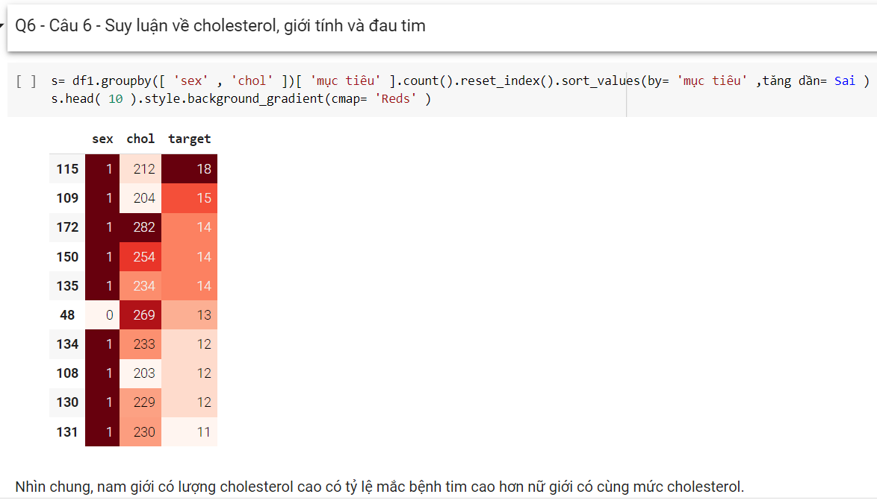
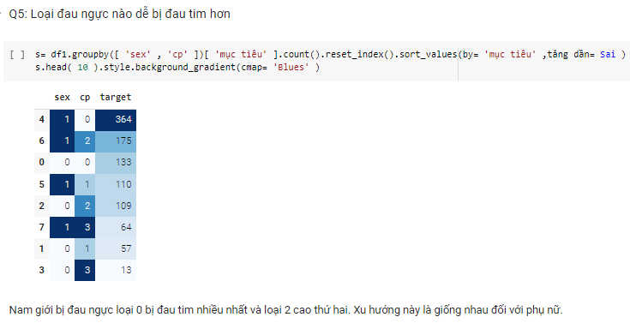
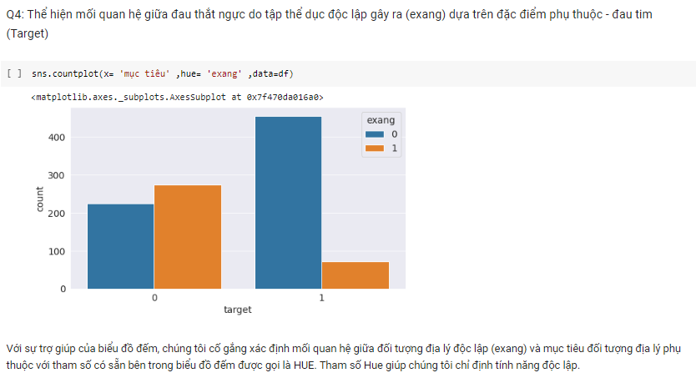
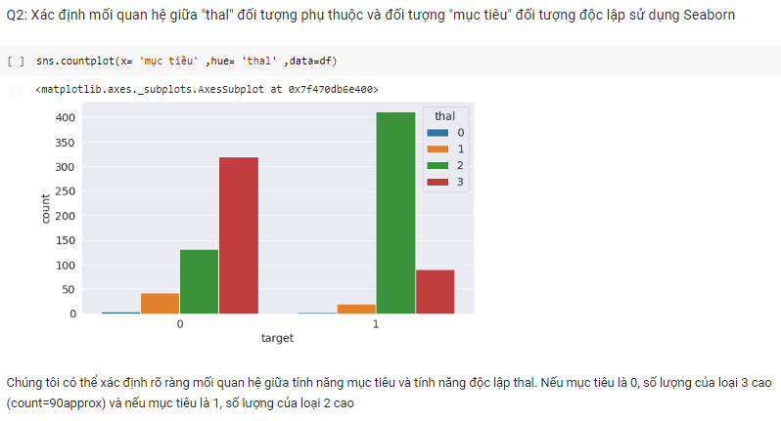
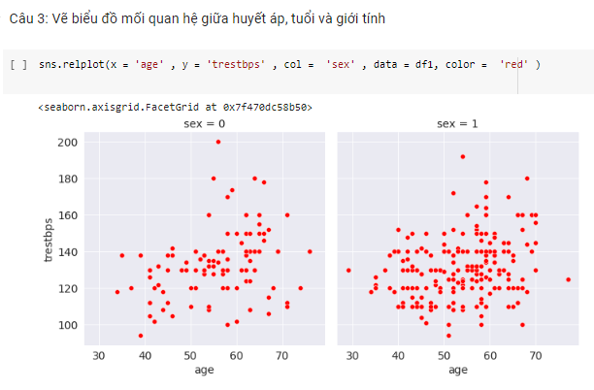
C. Suy luận

Slide 23
4. TỔNG HỢP ĐÁNH GIÁ, NHẬN XÉT…
4.1 TỔNG HỢP ĐÁNH GIÁ:
Gía trị R-Sq thấp chỉ đạt 55,49% do chứa nhiều biến (có giá trị kiểm định không có giá trị thống kê.
Cần loại bỏ các giá trị vô dụng và tìm giá trị hưu dụng hơn để bổ sung vào dữ liệu.
Các biến có giá trị ảnh hưởng đến kết quả được nhận định như: Chol, Age và Trestbps. Ngoài ra còn có các yếu tốt mang tính chất phân loại (chứa các giá trị lựa chọn) trong đó có giá trị ảnh hưởng lớn đến kết quả như: Đối với yếu tố Thal (Nếu mục tiêu là 0, số lượng của loại 3 cao (count=90approx) và nếu mục tiêu là 1, số lượng của loại 2 cao); Chest pain type (Cp) (Nam giới bị đau ngực loại 0 bị đau tim nhiều nhất và loại 2 cao thứ hai. Xu hướng này là giống nhau đối với phụ nữ);
4.2 NHẬN XÉT:
Tính khả thi của bài toán phụ thuộc vào Giá trị R-Sq giá trị càng cao thì phép tiên lượng càng đảm bảo tin cậy.
Áp dụng được nhiều ở khâu quản lý chất lượng, ứng dụng được ở mặt kiểm định lâm sàng.

Slide 24
5. TÀI LIỆU THAM KHẢO CHÍNH
D.W. Hosmer and S. Lemeshow (2000). Applied Logistic Regression. 2nd ed. John Wiley & Sons, Inc.
Guerrero, Mayra, et al. "Usefulness of the presence of peripheral vascular disease in predicting mortality in acute myocardial infarction patients treated with primary angioplasty (from the Primary Angioplasty in Myocardial Infarction Database)." The American journal of cardiology 96.5 (2005): 649-654.
Nath, Gopal Chandra. Logistic regression model and case study. Lamar University-Beaumont, 2014.

Slide 25
CHÂN THÀNH CÁM ƠN

